Slide 1
Relógio e Despertador
Sistemas Reativos
INF1805
Filipe Ferraz Franco e Costa 1711109
Rodrigo Pumar Alves de Souza 1221007

Slide 2
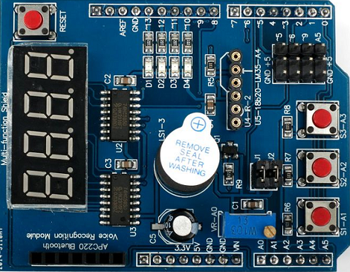
MANUAL
Existe 3 modos de operações do relógio, indicados pelos LED D1, D2 e D3.
D1: Modo relógio, que apresenta no display de segmentos o valor da hora no formato (24 horas:60 minutos)
Botão 1: muda o modo
Botão 2: snooze de 5 minutos do momento que se pressiona o botão , se o alarme estiver tocando.
Botão 3: ativa e desativa a função alarme (indicado pelo LED D4) assim como deliga o toque(buzzer) se ele estiver tocando.
D2:Modo de definição de alarme
Botão 1: Muda o modo.
Botão 2: Acrescenta 1 hora no valor do alarme.
Botão 3: Acrescenta 1 minuto no valor do alarme.
Obs: Se o valor de alarme for alterado neste modulo automaticamente ele ativa a função alarme ( indicado pelo LED D4).
D3: Modo de definição de relógio
Botão 1: Muda o modo.
Botão 2: Acrescenta 1 hora no valor do relógio.
Botão 3: Acrescenta 1 minuto no valor do relógio.
Obs: Se ele não for alterado o relógio continua avançado normalmente.
Botao 1
Botao 1
Botao 3
MODO
Hora
Minuto
snooze
Ativa Alarme

Slide 3
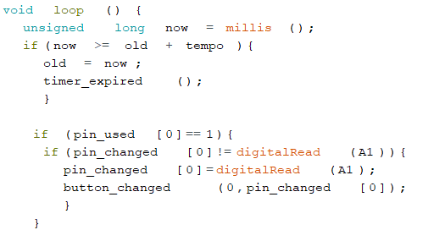
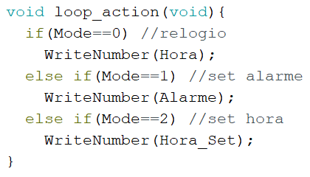

Debounce e modos do display

Slide 4
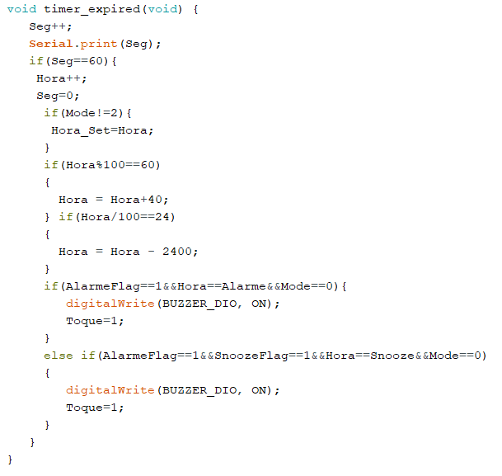

Segundos e Hora
Utilizamos um timer que expira a cada segundo, com a funcao
timer_expired fazendo a logica extra para transforma-los em
Minutos, de forma que a informacao dos segundos pudesse ser vista na saida serial.

Slide 5

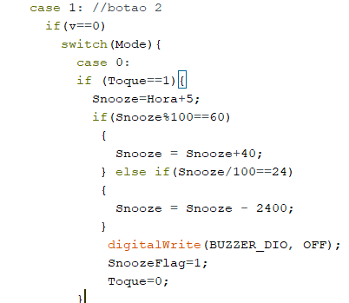
Snooze
Se o snooze fosse pressionado após 5 minutos de tocar o alarme,
ele adiava o alarme apenas os 5 minutos, e como a hora já havia passado,
ia voltar a tocar apenas no dia seguinte.
Mudamos para que o snoozze fosse aplicada na hora corrente e não na hora do alarme.

